Slide 1
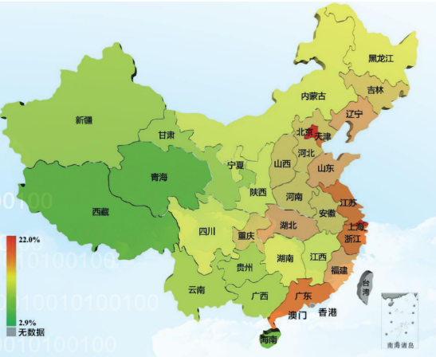
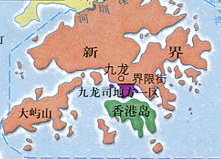
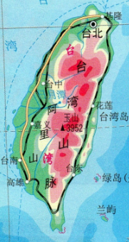
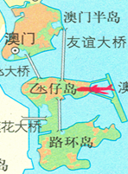

Slide 2
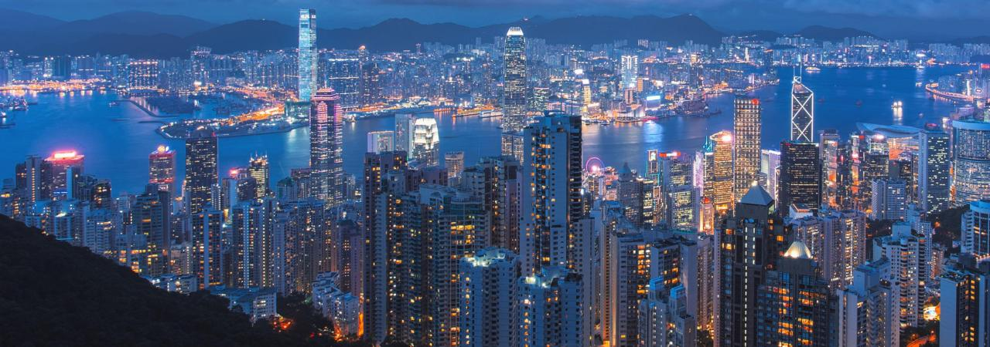
第四单元民族团结与祖国统一
第13课
香港和澳门回归祖国

Slide 3
壹
最“弱”的旧日
——委曲求全丧国土

Slide 4
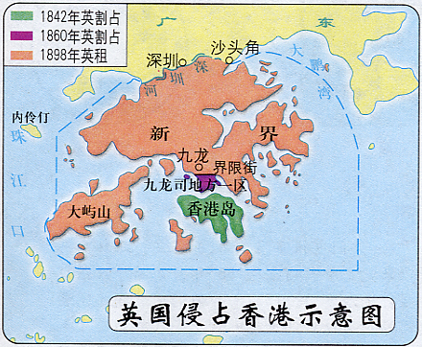
港澳问题的由来
根据历史地图，
简述香港失去的过程。
1898年租借新界 租期99年
1860年《北京条约》割占九龙
1842年《南京条约》割占香港岛
九七大限

Slide 5
港澳问题的由来
1553年，葡萄牙人借口曝晒水浸货物，强行进入澳门；1557年，葡萄牙通过贿赂明朝官员，取得在澳门的定居权。
19世纪五六十年代，葡萄牙人先后侵占了氹[dàng]仔岛和路环岛。
1887年葡萄牙强迫清政府签订“永驻管理澳门”的条款。

Slide 6
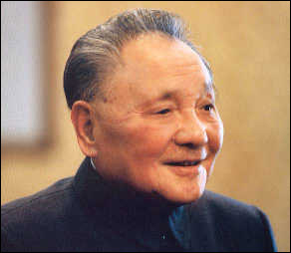
1984年，邓小平曾跟英国外交大臣杰弗里·豪说：“解决台湾、香港问题可以有两种方式，一种是非和平方式，一种是和平方式。非和平方式，或者说武力解决问题，总是不好的。怎样能用和平方式解决问题呢？这必须充分照顾到香港和台湾的历史和实际情况。”
实现国家统一是民族的愿望。一百年不统一，一千年也要统一的。
【合作探究】
解决香港和台湾问题的途径有哪两种？你倾向于哪一种方式？请说明理由
1.用武力解决。影响中英、中葡关系的正常关系，伤害港澳人民的生命和财产安全。
2.和平解决。和平的方式却有利于港澳的正常发展，更符合人民的心愿。

Slide 7
港澳回归前的发展状况
回归前，香港经济属于亚洲四小龙之一，是全球最富裕、经济最发达和生活水准最高的地区之一，是亚洲重要的金融、服务和航运中心。
——都实行资本主义制度
东西文化的融合共存使澳门成为一个风貌独特的城市，澳门是一个自由港，也是世界四大赌城之一。
大三巴牌坊

Slide 8
贰
最“巧”的艺术
——一国两制方针提出

Slide 9
天才构想---一国两制
根据结构图，阐述一国两制的内涵。
一国两制
一个国家
前提和基础
两种制度
中华人民共和国
社会主义制度
资本主义制度
国家的主体地区
港澳台地区

Slide 10
天才构想---一国两制
1981年8月26日，邓小平在北京会见港台知名人士傅朝枢时，首次公开提出解决台湾、香港问题的“一国两制”构想。
1982年1月，邓小平表示：“一个国家，两种制度”，两制是可以允许的，他们不要破坏大陆的制度，我们也不要破坏他那个制度”。“一国两制”概念正式出台。
1984年全国人大六届二次会议的《政府工作报告》中阐述了这一构想，并正式通过。
进入改革开放新时期后
（1）提出时间：
（2）最早针对地区：
（3）出发点：
（4）和平统一一国两制的地位：
台湾
维护祖国和中华民族的根本利益，实现祖国和平统一。
成为完成祖国统一大业的基本方针。

Slide 11
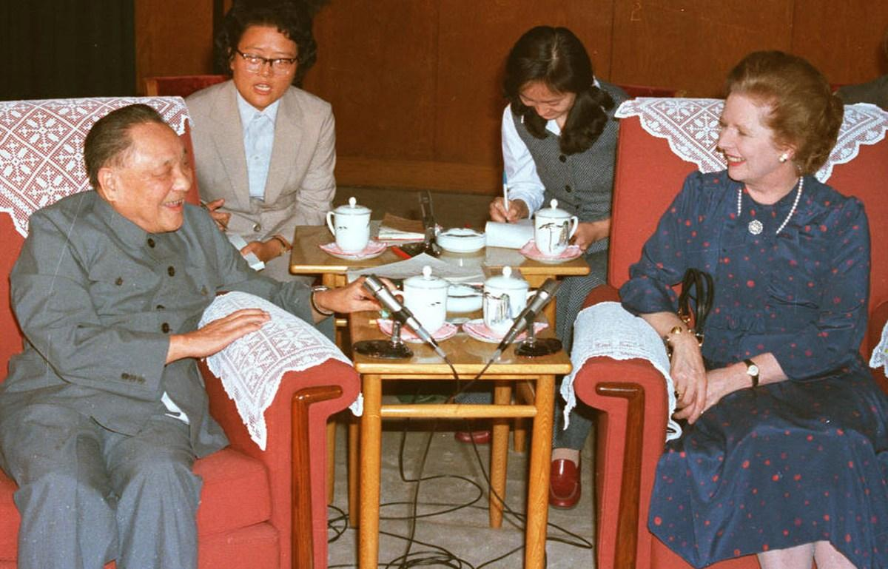
叁
最“硬”的立场
——“钢”与“铁”的较量

Slide 12
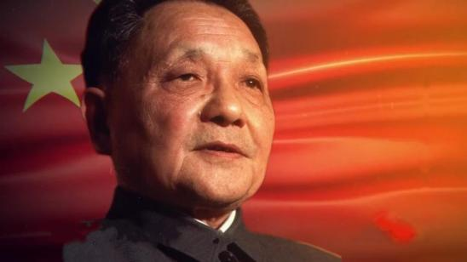
1982年9月24日 邓撒会谈
毛泽东称其为“钢铁公司”
1982年4月~6月，阿根廷用武力收回了被英国强占了150多年的马尔维纳斯群岛。撒切尔夫人带领英国动用了皇家海军2/3的力量，跨越13000公里，远征马岛，打败了阿根廷军队，夺回了马岛。”
PK
铁娘子

Slide 13
情景再现：
一边观看一边记下
英方提出了哪些观点？ 中方如何回应？

Slide 14
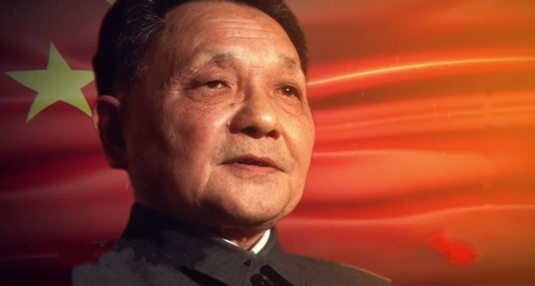
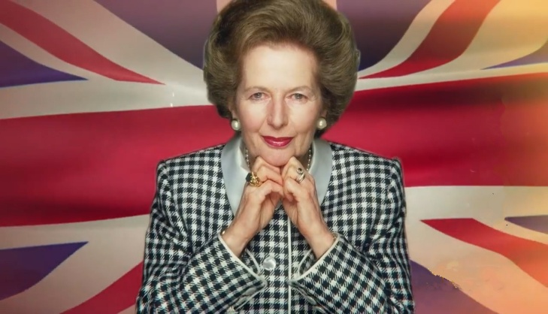
钢铁公司
铁娘子
1982年9月24日 邓撒会谈
主权问题不容谈判
“三个条约有效论”
中华人民共和国始终不承认
只有英国能保持香港繁荣
我们要有面对灾难的勇气
如果宣布收回香港，
香港面临“灾难性的后果”
不管用什么方式都会收回香港
END：
双方同意通过外交途径进行磋商

Slide 15
1982.10-1984.9.26 中英二十二轮谈判
VS
“主权换治权”的方法是行不通的。
VS
“主权换治权”
不要把路走绝，以免出现到1984年9月谈判设限的最后一天，中国政府不得不得单方面宣布解决香港问题的局面。
1983年8月起，港英政府在香港发起一场广征民意的活动，试图采用舆论攻势，攻击中国政府。同时试图打“经济牌”对中方施压。
VS
不是每一个香港人都可以治理香港，
强调“以爱国者为主体的港人治港”
打“港人牌”，发动香港行政局部分人员前往北京“请命”。
VS
Notes:
“中国的方案只是一种信念和希望，是乌托邦。”

Slide 16
1982.10-1984.9.26 中英二十二轮谈判
And
1984年9月26日，《中英联合声明》及其三个附件，在北京、伦敦、香港三地同时公布，宣布中央人民政府于1997年7月1日对香港恢复行使主权
Notes:
“中国的方案只是一种信念和希望，是乌托邦。”

Slide 17
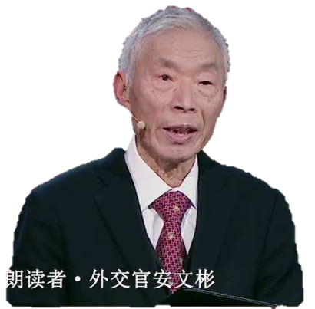
主权回归，分秒必争！
“我们每一次的谈判都只为2秒种。我跟英方说我们的国旗一定要在零时零分零秒升起来，主权回归，分秒必争，这件事情毋庸置疑。所以你们的旗子一定要在23点59分58秒降落，当时英方非常不认同，他们不给我们这两秒，所以我们前前后后为这件事情进行了无数次的谈判。”
——为了这2秒钟，安文彬老人谈了16轮

Slide 18
1982年9月
邓撒会谈
1982.10-1984.9.26
中英二十二轮谈判
1997年7月1日
香港回归祖国
1984.12.19
正式签署《中英联合声明》
双方就回归交接仪式
进行了无数次的谈判

Slide 19
从“世纪谈判”到“交接仪式”
什么让你印象深刻？

Slide 20
探讨：回顾中国近现代史，想一想港澳得以顺利回归的原因？
材料一：邓小平在总结和平方式解决香港前途的原则时说：“香港问题为什么能够谈成呢？ ……主要是我们这个国家这几年发展起来了……当然，香港问题能够解决好，还是由于“一国两制”的根本方针或者说战略搞对了……也是中英双方努力的结果。
材料二：对英国来说，这不是也不可能是胜利，因为我们是同一个不愿妥协和实力上远占优势的对手打交道。英国在谈开始时并不打算把香港整个交还中国，到最后不得不同意交还整个香港地区。这是英国不情愿而又不得不做的。 ——撒切尔
材料三：比利时前总理说，在被英国占领了一个半世纪后，香港终于与伟大的祖国疆土连在了一起。这是人心所向，众望所归。
（1）前提条件：中国综合国力增强，国际地位提高。（根本原因）
（2）关键因素：“一国两制”的伟大构想。
（3）群众基础：全国人民和港澳同胞心向祖国，渴望回归
（4）祖国统一是历史发展的必然趋势

Slide 21
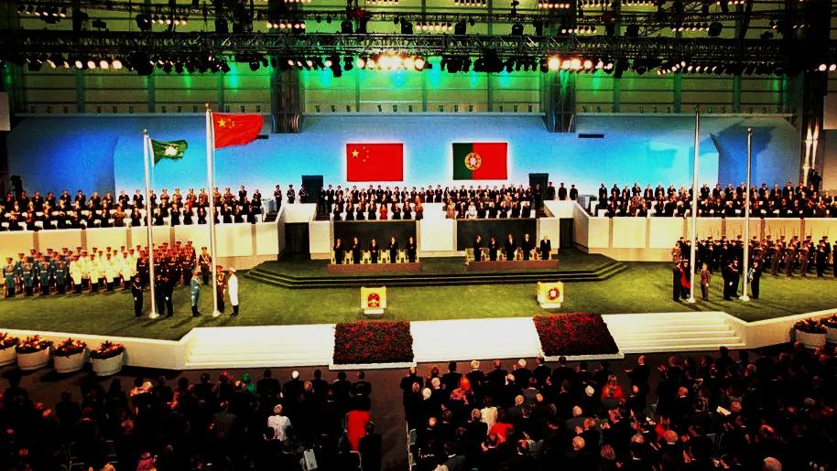
1999年12月20日0时0分0秒，澳门也正式回归祖国

Slide 22
港澳回归的意义
“主权交接仪式的一整天都在下雨，但是我相信天下所有中国人都会觉得，这是为中国人洗刷耻辱的一场雨。”
——钱其琛《中国辉煌外交》
香港澳门回归祖国的意义：
①标志着中国人民洗雪了百年国耻；
②在完成祖国统一大业的道路上迈出了重要一步；
③为解决台湾问题提供了范例。

Slide 23
1995年，西方《财富》预言
香港已死

Slide 24
肆
最“强”的回应
——大国立场，掷地有声

Slide 25
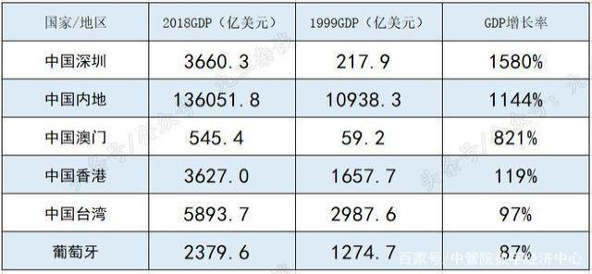
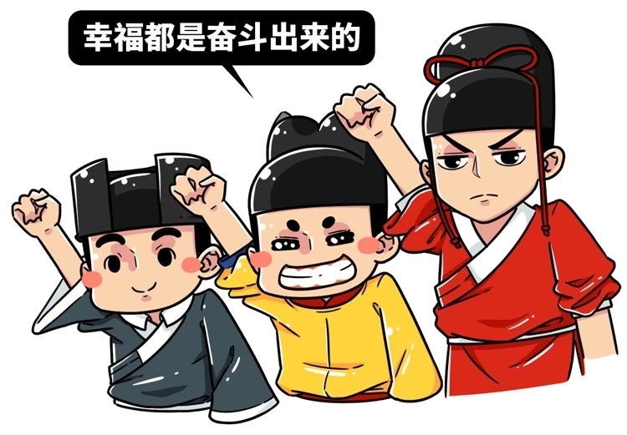
回归后的香港、澳门的成绩单：
1995年起，香港连续25年被评为全球最自由经济体；
2018年，香港GDP为2.66万亿港元，较1996年升了超过一倍;
香港“政府效率”保持全球第一，“营商效率”排名第二；

Slide 26
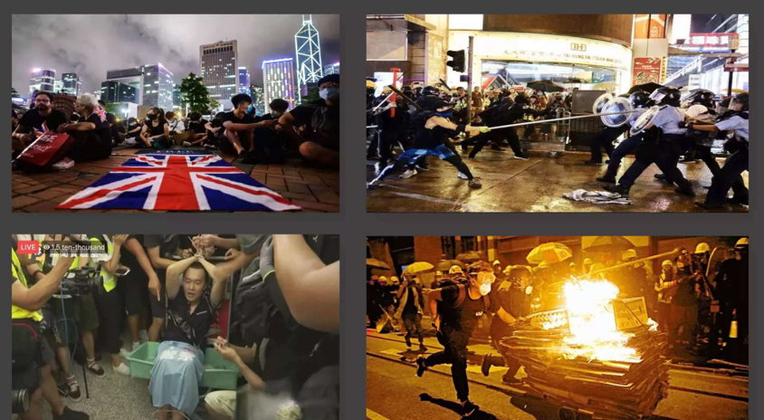
2019年6月港独分子借和平游行集会之名，有组织的堵塞道路，袭击警察，进行暴力活动。
7月暴徒们明目张胆地围堵、冲击中央政府驻港机构，侮辱国徽、国旗，公然挑战中央政府和国家主权，冒犯国家及民族尊严，触碰“一国两制”原则底线。
8月暴力活动继续升级，港独四处流窜破坏；发动所谓“罢工”，阻塞公共交通，破坏公共设施，将香港推入危险边缘。

Slide 27
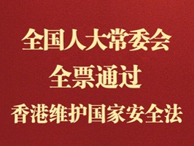
守护香港，国人在行动~
2020年6月，香港国安法颁布
香港国安法总则第1条：
坚定不移并全面准确贯彻“一国两制”、“港人治港”、高度自治的方针，
维护国家安全，防范、制止和惩治与香港特别行政区有关的分裂国家、颠覆国家政权、组织实施恐怖活动和勾结外国或者境外势力危害国家安全等犯罪。

Slide 28
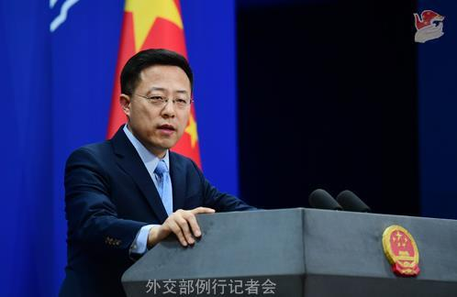
如今的中国外交，面对质疑和诽谤，
我们采取最“强”的回应！

Slide 29
香港和澳门回归祖国
最“弱”的旧日：
港澳问题的由来
最“巧”的艺术：
一国两制方针
邓撒会谈
香港回归：1997.7.1
澳门回归：1999.11.20
最“硬”的立场：
最“强”的回应：
港澳回归后的持续繁荣

Slide 30
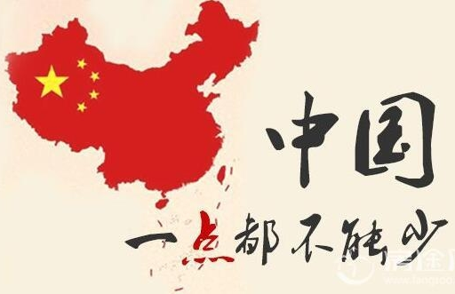
愿香港、澳门更加繁荣稳定！
愿祖国早日完成统一大业！

Slide 31
第四单元民族团结与祖国统一
谢
谢
大
家!

